Slide 1
ZPRAVODAJSKÉ SLUŽBY
BEZPEČNOSTNÍ INFORMAČNÍ SLUŽBA

Slide 2
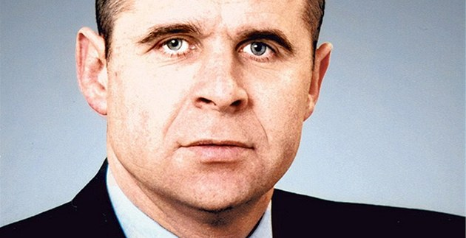

Slide 3
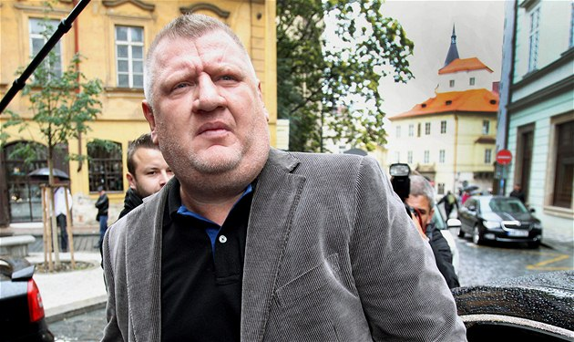

Slide 4
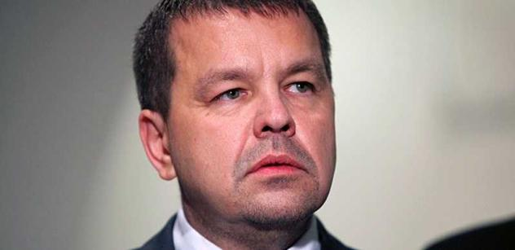

Slide 5
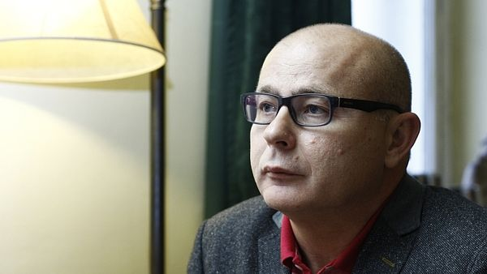

Slide 6
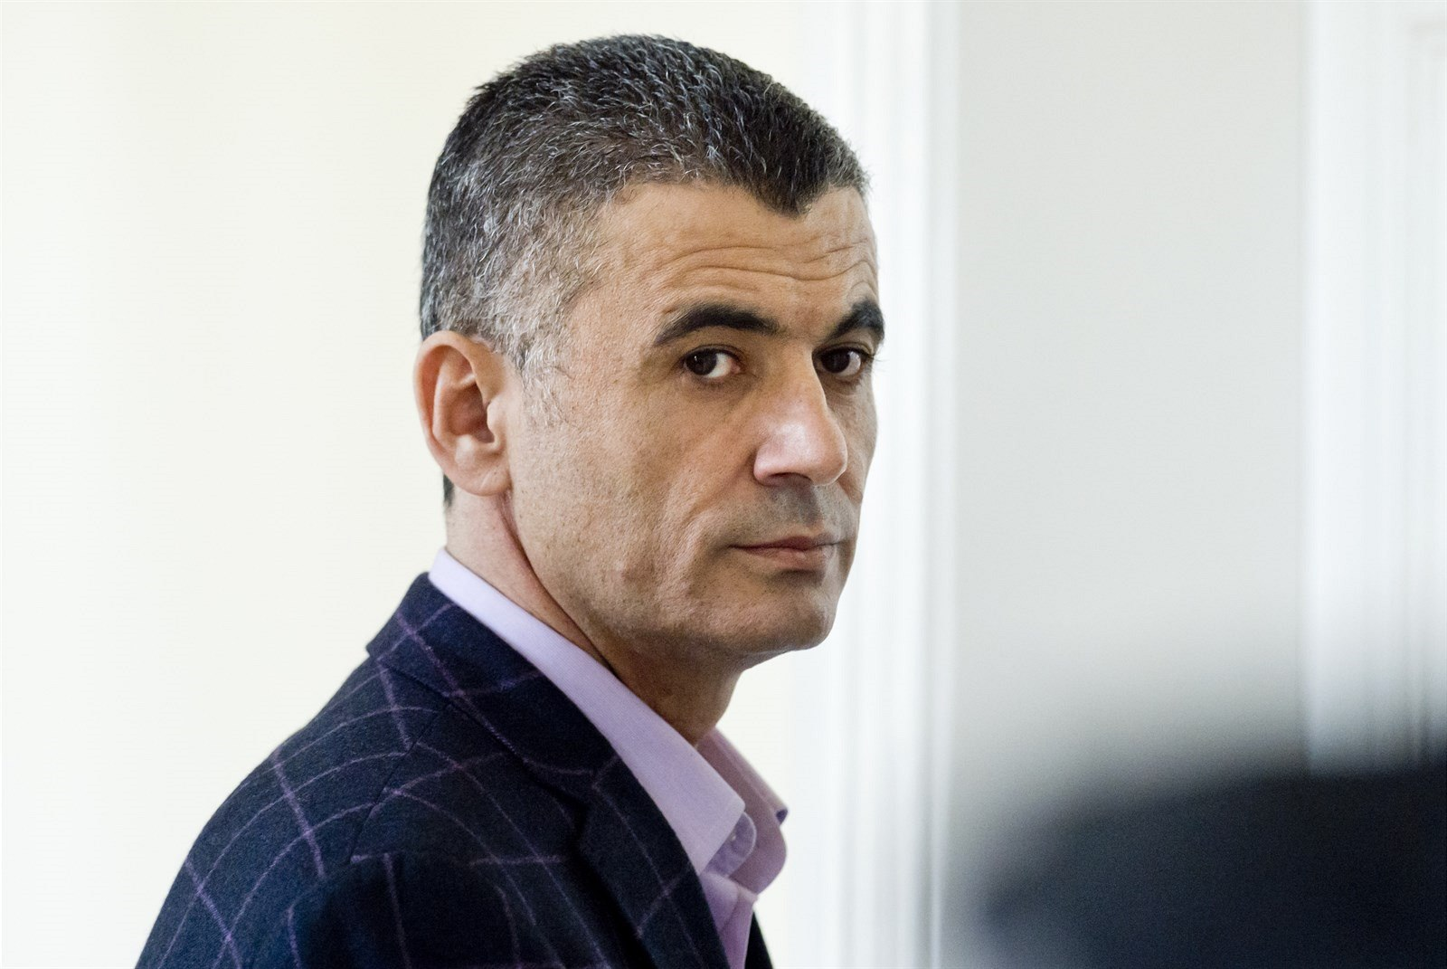

Slide 7



OBECNĚ K ZS
= státní orgány, které jsou zřízeny za účelem získávání, shromažďování a vyhodnocování informací z bezpečnostní oblasti vymezené působností stanovenou příslušnou legislativou
ústavním činitelům a orgánům státní správy opatřují včasné, objektivní a kvalitní zpravodajské informace
specifické prostředky získávání informací
liší se v jednotlivých zemích
působnost
spojení s politikou?
samostatná instituce či zda jsou součástí ostatních bezpečnostních (policejních) sil?
rozpočet?

Slide 8
KLASIFIKACE ZS
VNITŘNÍ
bezpečnostní, kontrarozvědné, defenzivní, “security services”
vlastní stát a hrozby pro ústavní pořádek, svrchovanost atd.
FBI, MI5, BfV, BIS
VNĚJŠÍ A VNITŘNÍ
CIVILNÍ A VOJENSKÉ
ÚSTŘEDNÍ A RESORTNÍ
VNĚJŠÍ
rozvědné, ofenzivní, “intelligence services”
informace o zahraničních zemích, úmyslů, hájená zájmů vlastní země
širší záběr
CIA, BND, ÚZSI
VOJENSKÉ
problematiky obrany a schopností země, obranný průmysl, aspekty vojenství ad.
DIA, VZ
ÚSTŘEDNÍ
zprav. činnost pro celý stát, strategická úroveň
CIA, NSA
RESORTNÍ
pro určitý resort
DEA

Slide 9
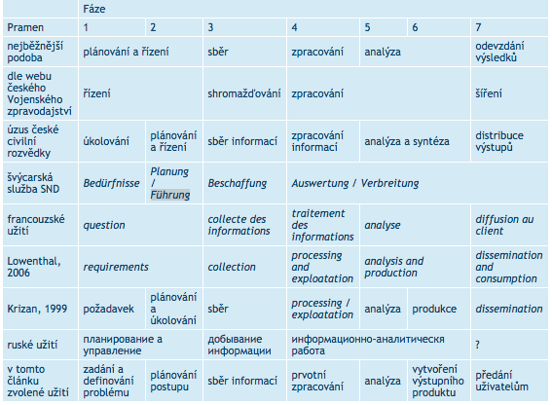
ZPRAVODAJSKÝ CYKLUS
dle Zeman 2010

Slide 10

DRUHY SBĚRU INFORMACÍ
(Clark 2014: 8) „Stovepipe Structure of Intelligence Collection“
OPEN SOURCE
HUMINT
MASINT
SIGINT
IMINT

Slide 11
DRUHY ZÍSKANÝCH INFORMACÍ
LITERAL INTELLIGENCE
NONLITERAL INTELLIGENCE

Slide 12
LITERAL INTELLIGENCE
OPEN SOURCE
HUMINT
CYBER
COMINT

Slide 13
LITERAL INTELLIGENCE
Material Acquisition
Biometrics
Biological and Medical
Visible Imagery
Spectral Imagery
SAR Imagery
Materials
Acoustic a Seismic
FISINT
RADINT
ELINT

Slide 14
CYBER COLLECTION
Spojeno s HUMINT, COMINT a OSINT (WWW = open source), “espionage”
CYBER(INT) - sběr prostřednictvím chráněných systémů. které fungují prostřednictvím webu
je to jednodušší, méně nákladné
útočníci - hackeři, hledají slabá místa
nevýhody systémů - čím větší, tím komplexnější, “human errors”
targeted x in a bulk

Slide 15
AKTÉŘI CYBER INTELLIGENCE
KRIMINÁLNÍ ORGANIZACE
NÁRODNÍ STÁT
HACKEŘI

Slide 16
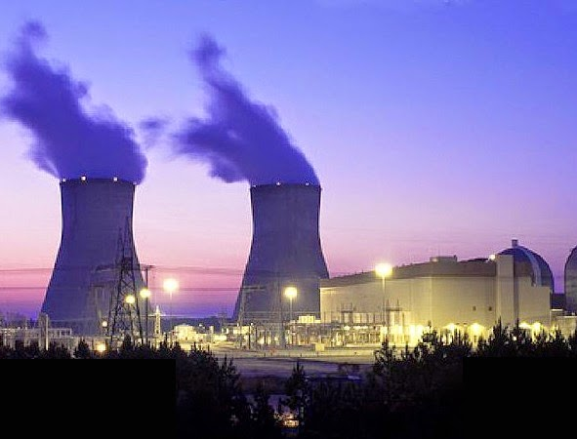

Slide 17


Slide 18
ZS v demokraciích x nedemokraciích
v nedemokratických režimech mají SZ větší pravomoci, spíše “politická policie”
symbol útisku
personál často přechází z režimu do režimu
pravomoci často neupraveny zákonem

Slide 19
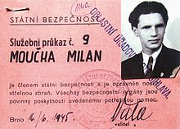
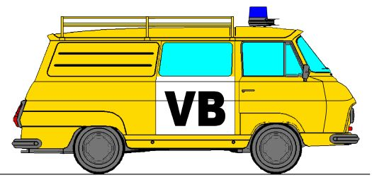
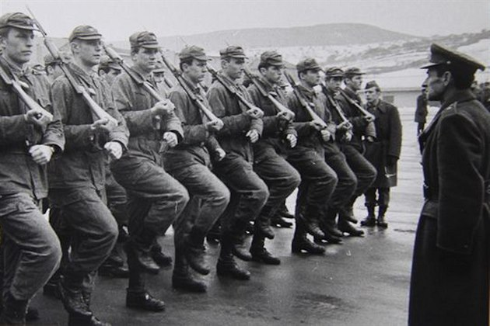
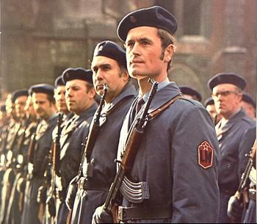
České ZS v bývalém režimu
SNB
Vojska MV
Pohraniční stráž
Armáda
Lidové milice
Notes:
Armáda
Lidové milice
SNB (Stb + VB), významné pravomoci a působnosti
- Sdružovala rozvědku, civilní i vojenskou kontrarozvědku
- Pravomoci neupraveny zákonem, fce politické policie
- Politickou moc mohla ovlivňovat jen nepřímo, moc držela KS
+ pohraniční stráž, vojska MV

Slide 20
České ZS v bývalém režimu
KGB
SNB
Vojska MV
Pohraniční stráž
Armáda
Lidové milice
Notes:
Armáda
Lidové milice
SNB (Stb + VB), významné pravomoci a působnosti
- Sdružovala rozvědku, civilní i vojenskou kontrarozvědku
- Pravomoci neupraveny zákonem, fce politické policie
- Politickou moc mohla ovlivňovat jen nepřímo, moc držela KS
+ pohraniční stráž, vojska MV

Slide 21
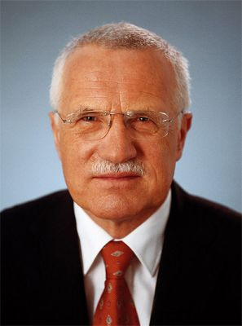
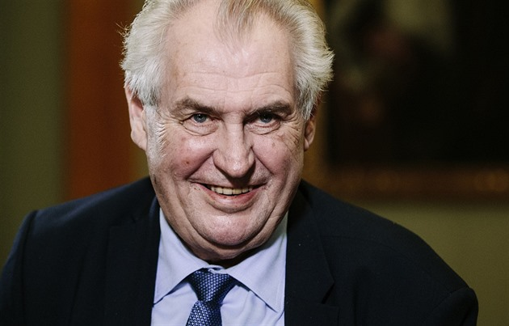
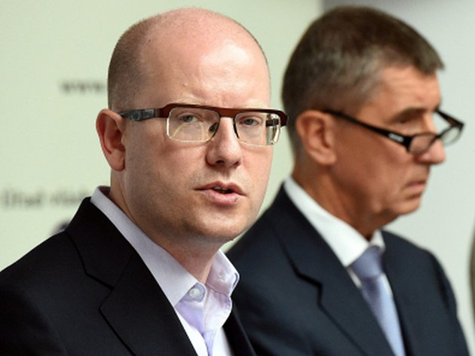
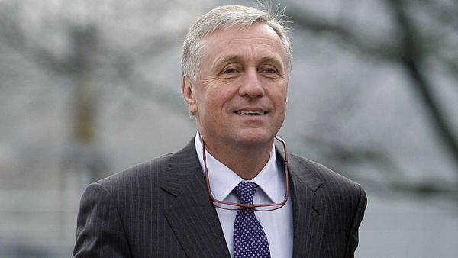
TRANZICE A KONSOLIDACE
Bezpečnostní služba (StB, BIS) – nejvýznamnější z pohledu dem. konsolidace, udržování moci
Cílem po převratu odtržení od předchůdců
Otázkou působení příslušníků StB
Spory ohledně rozhodování a posty ředitelů
Pro vývoj zprav. služeb důležité výměny elit
1998
2014
1989
2006

Slide 22

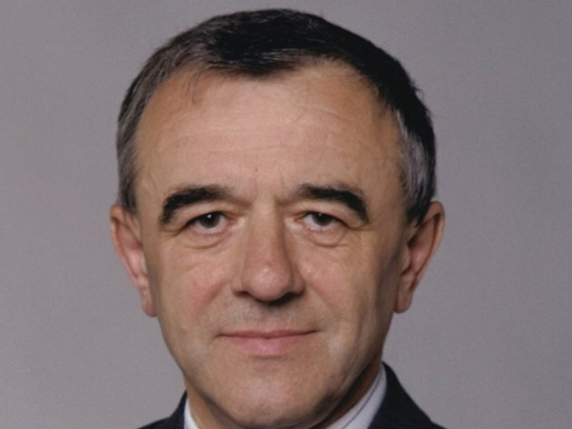
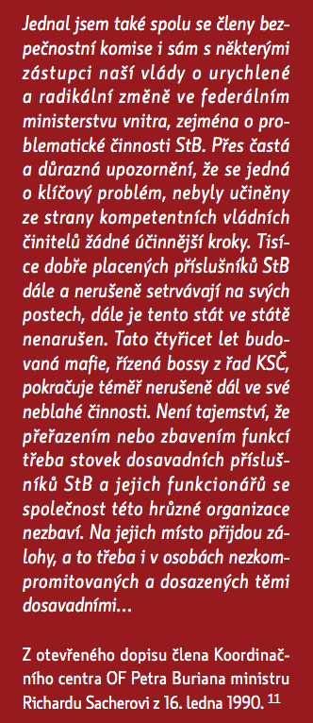
SACHERGATE
I. lustrační aféra
Richard Sacher (ČSL) prvním ministrem vnitra, úkolem mj. konsolidace ZS
„znemožnit zneužití bezpečnostních sil proti lidu této země a plně přizpůsobit jejich činnost novým společenským podmínkám.“
12. ledna 1990 ukončena činnost Stb
Ústavní vymezení a zákonná úprava ZS
Nelibost nad snahou Čalfy a Sachera ponechat v určité podobě SB
I. manipulace s operativní dokumentací SB – Mečiar

Slide 23
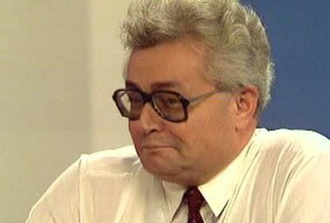
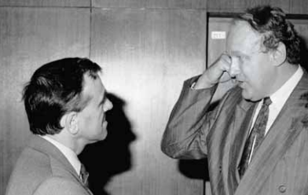
SACHERGATE
Lustrovat či nelustrovat?
2. dubna 1990 ministr Sacher podepsal přísně tajný pokyn k zajištění ochrany údajů v evidencích StB „v zájmu zajištění stability politického vývoje“
Fond „Z“
6. června náměstek ministra veřejně informoval o dokumentech, které jednoznačně svědčí o tom, že dr. Josef Bartončík v žádném případě nemůže působit jako poslanec FS ČSFR".
=> Aféra „Bartončík“ (ČSL); vyústění sporu uvnitř vedení ministerstva vnitra ve věci lustrace budoucích poslanců
Morální důvody? Snaha oslabit ČSL před volbami?
Notes:
Bylo těsně před prvními svobodnými volbami po čtyřicetileté přestávce. Konaly se v pátek 8. a v sobotu 9. června 1990. Dva dny před volbami, ve středu 6. června vydala ČTK prohlášení tehdejšího náměstka federálního ministra vnitra Jana Rumla, ve kterém Ruml informoval o dokumentech a informacích, které "jednoznačně svědčí o tom, že dr. Josef Bartončík v žádném případě nemůže působit jako poslanec FS ČSFR". Ruml zde dále uvádí, že Bartončík slíbil stáhnout svoji kandidaturu a odejít z politického života, což však neučinil, a z toho důvodu Jan Ruml „cítí morální povinnost prohlásit, že dr. Bartončíka považuje za bezcharakterního člověka.“
V knize „Prosím, stručně“ Václav Havel na aféru vzpomíná takto: „O mnohaleté a placené práci tehdejšího – už nového! – předsedy KDU-ČSL a místopředsedy Federálního shromáždění pana Bartončíka pro StB jsem se dozvěděl asi týden před volbami. Ihned jsem ho pozval a mezi čtyřma očima jsem mu navrhl, aby se vzdal svých funkcí i kandidatury ze zdravotních důvodů. On s tím souhlasil, taky asi nestál o skandál. Uchýlil se tedy do nemocnice, odkud mi pak volal, aby potvrdil, že udělal to, na čem jsme se domluvili. Já odjel uklidněn do Moskvy, snad to byla schůzka Varšavské smlouvy, už nevím, ale ještě tam jsem se dozvěděl, že pan Bartončík se žádné funkce nevzdal a kandiduje dál. Ruml, který mi slíbil, že do našeho návratu nic nepodnikne, mne čekal na letišti a sdělil mi, že jsou s Křížanem rozhodnuti oznámit o Bartončíkovi pravdu. Nebylo mi to moc milé, tyhle veřejné popravy nemám rád, ale zabránit jsem jim v tom nemohl. Celé se to nemuselo stát, kdyby byl Bartončík dodržel svůj slib a nespoléhal na naše dobráctví.“

Slide 24

Ženevské centrum pro demokratickou
kontrolu ozbrojených sil (kontrola konsolidace)
jasné definování mandátu dle zákona
vnější kontrolní instituce mají dostatečné
pravomoci ke kontrole
u prostředků, které narušují demokratické
svobody, jsou zvláštní důvody je použít

Slide 25
Vývoj civilní ZS po 1989
15.12.1990
Rozpuštění Státní bezpečnosti
ÚOÚD - Úřad FMV pro ochranu ústavy a demokracie
Některé mandátní věci zachovány dodnes – pouze informační funkce, oddělovací imperativ, absence výkonných pravomocí.
1990
1990
Federální informační služba FMV
Federální bezpečnostní informační služba
1991
1993
Bezpečnostní informační služba České republiky
Státní orgán, ozbrojená bezpečnostní služba, rozpočtová organizace, plní úkoly ve věci bezpečnosti státu a jeho ústavního zřízení v rozsahu vymezeném zákonem.
Zákon o zpravodajských službách ČR (č. 153/1994 Sb.)
1994
Ústavní zákon č. 110/1998 Sb., o bezpečnosti České republiky
1998
V bezpečnostním systému ČR hrají zpravodajské služby významnou a nezastupitelnou úlohu při získávání, shromažďování a vyhodnocování informací důležitých pro bezpečnost ČR a při včasné identifikaci bezpečnostních hrozeb a rizik.

Slide 26
Vývoj civilní ZS po 1989
15.12.1990
Rozpuštění Státní bezpečnosti
ÚOÚD - Úřad FMV pro ochranu ústavy a demokracie
1990
Zdeněk Formánek (únor – duben)
Jan Ruml (duben – červen)
Jiří Müller (červen – listopad)
Jiří Novotný (listopad – prosinec)
Jiří
Novotný
1990
Federální informační služba FMV
Federální bezpečnostní informační služba
1991
Jiří Novotný (červenec 1991 – prosinec 1991)
Štefan Bačinský (leden 1992 – srpen 1992)
Pavol Slovák (září 1992 – prosinec 1992)
1993
Bezpečnostní informační služba České republiky
Stanislav Devátý
Zákon o zpravodajských službách ČR (č. 153/1994 Sb.) a BIS (č. 154/1994 Sb.)
Stanislav Devátý (červenec 1994 – únor 1997)
Karel Vulterin (březen 1997 – leden 1999)
Jiří Růžek (červenec 1999 – květen 2003)
Jiří Lang (červen 2003 – srpen 2016)
Michal Koudelka (od 15. srpna 2016)
1994
Ústavní zákon č. 110/1998 Sb., o bezpečnosti České republiky
1998

Slide 27
Působnost
FBIS
Získává, soustřeďuje a vyhodnocuje informace:
TÝKAJÍCÍ SE TERORISMU ORGANIZOVANÉHO VE SPOJENÍ S CIZINOU
O ČINNOSTI PROTI BEZPEČNOSTI STÁTU A DŮLEŽITÉ PRO OCHRANU HOSPODÁŘSKÝCH ZÁJMŮ STÁTU
O ČINNOSTI CIZÍCH ZPRAVODAJSKÝCH SLUŽEB
DŮLEŽITÉ PRO OCHRANU ÚSTAVNÍHO ZŘÍZENÍ

Slide 28

FBIS
BIS ČR
BIS
zákon č. 244/1991 Sb., o Federální bezpečnostní informační službě a o používání zpravodajských prostředků
zákon č. 527/1992 Sb., o Bezpečnostní informační službě České republiky
zákon č. 153/1994 Sb., o zpravodajských službách České republiky
zákon č. 154/1994 Sb., o Bezpečnostní informační službě

Slide 29

BEZPEČNOSTNÍ INFORMAČNÍ SLUŽBA
*ZÁKLADNÍ INFO*
Vnitřní pole působnosti
Je bezpečnostním sborem
Koordinuje a odpovídá vláda
Informace získává OSINTU, HUMINTU, SIGINTU + sledování
Nemá trestně-právní pravomoci
Spolupracuje s ÚZSI a VZ
„Pokud nejste terorista nebo špión, neohrožujete demokratický systém, bezpečnost a ekonomické zájmy státu, nevyzrazujete utajované informace, nepatříte k organizovanému zločinu, ani nejste v kontaktu s lidmi, kteří ve zmíněných oblastech nemají čisté svědomí, nemusíte se sebemenšího našeho zájmu o vaši osobu obávat.“
Notes:
Zákon č. 153/1994 Sb. tuto spolupráci v § 9 podmiňuje dohodami uzavíranými mezi zpravodajskými službami se souhlasem vlády. Spolupráci se zpravodajskými službami cizí moci může BIS podle § 10 zákona č. 153/1994 Sb. uskutečňovat pouze se souhlasem vlády.

Slide 30
Kybernetická bezpečnost
Organizovaný zločin
Terorismus
Působnost
BIS
Získává, soustřeďuje a vyhodnocuje informace:
Ochrana ekonomických zájmů státu
Obchod s vojenským materiálem a proliferace
Ochrana ústavnosti a demokratických principů
Kontrašpionáž
Ochrana utajovaných informací

Slide 31
Příslušník BIS
JE VE SLUŽEBNÍM POMĚRU
PŘEDÁVÁ INFORMACE PREZIDENTU, VLÁDĚ, STÁTNÍM A POLICEJNÍM ORGÁNŮM
mají služební hodnosti
hodnostní označení
-
JE OPRÁVNĚN DRŽET A NOSIT ZBRAŇ
NEMÁ REPRESIVNÍ PRAVOMOC
Použít zbraň mohou ale pouze v případech nutné obrany a krajní nouze, stejně jako kterýkoliv občan.
-
Nemůže zadržet, zatýkat ani vyslýchat.
LIDSKÁ PRÁVA A SVOBODY JEN PODLE ZÁKONEM STANOVENÝCH PRAVIDEL
-
-
...

Slide 32

JMENOVÁNÍ ŘEDITELE BIS
VLÁDA po projednání příslušného výboru PS PČR

Slide 33
ODVOLÁNÍ ŘEDITELE BIS
VLÁDA

Slide 34
ODPOVĚDNOST ŘEDITELE BIS
VLÁDĚ

Slide 35
VNĚJŠÍ KONTROLA
ZVLÁŠTNÍ KONTROLNÍ ORGÁN PS ČR
SOUDY
NKÚ
VEŘEJNOST

Slide 36
VNITŘNÍ KONTROLA
Ředitel BIS
Odbor vnitřní bezpečnosti
Skupina interního auditu

Slide 37
ROZPOČET?
VLASTNÍ KAPITOLA STÁTNÍHO ROZPOČTU

Slide 38
PRÁVNÍ ÚPRAVA
zákon č. 153/1994 Sb., o zpravodajských službách České republiky
zákon č. 154/1994 Sb., o Bezpečnostní informační službě
zákon. č. 361/2003 Sb., o služebním poměru příslušníků bezpečnostních sborů
zákon č. 412/2005 Sb. o ochraně utajovaných informací a o bezpečnostní způsobilosti

Slide 39
SPECIFICKÉ PROSTŘEDKY ZÍSKÁVÁNÍ INFORMACÍ
KRYCÍ DOKLADY A KRYCÍ PROSTŘEDKY
SLEDOVÁNÍ
OSOBY JEDNAJÍCÍ VE PROSPĚCH
ZPRAVODAJSKÁ TECHNIKA
Odposlechy telekomunikací BIS musí nejprve povolit předseda senátu Nejvyššího soudu ČR (maximálně na dobu 3 měsíců).
Notes:
Krycím dokladem nesmí být nikdy použit průkaz:
prezidenta republiky
poslance nebo senátora
člena vlády
člena Nejvyššího kontrolního úřadu
guvernéra České národní banky
služební průkaz státního zástupce a soudce
diplomatický pas
jakýkoliv doklad žijící osoby

Slide 40
POLITICKÝ PŘESAH
VYŠŠÍ POLITICKÝ PŘESAH
BIS
MENŠÍ POLITICKÝ PŘESAH
VZ, ÚZSI
BIS působí uvnitř státu směrem k vlastním občanům -> získává informace z neveřejných zdrojů, může tak narušit ústavu a práva.

Slide 41
VÝROČNÍ ZPRÁVY
PLACENA Z DANÍ
OBČANÉ MAJÍ PRÁVO VĚDĚT, NA CO JDOU JEJICH PENÍZE
POKUD NENÍ INFORMACE V ROZPORU S BEZPEČNOSTÍ, MŮŽE BÝT ZVEŘEJNĚNA

Slide 42
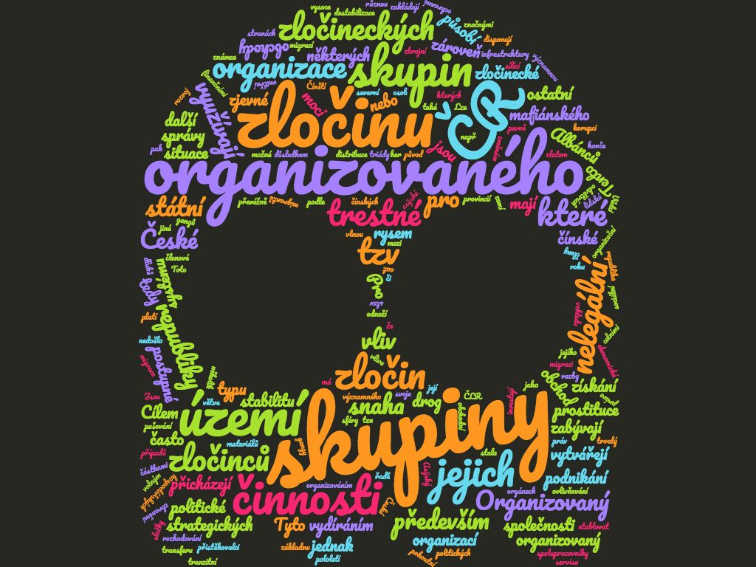

Slide 43
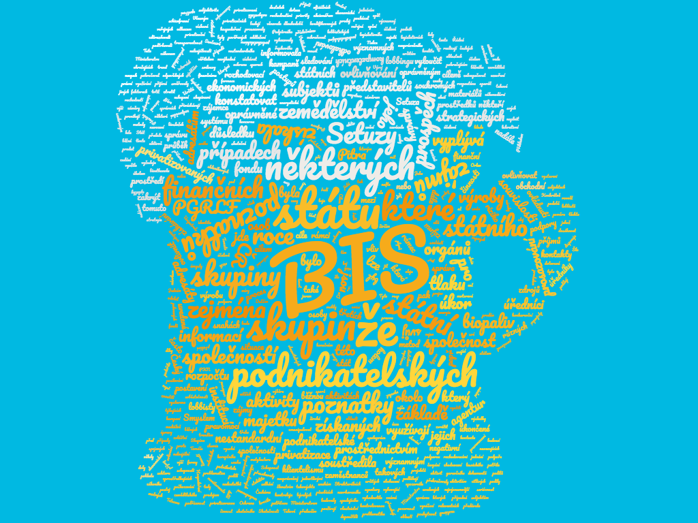

Slide 44
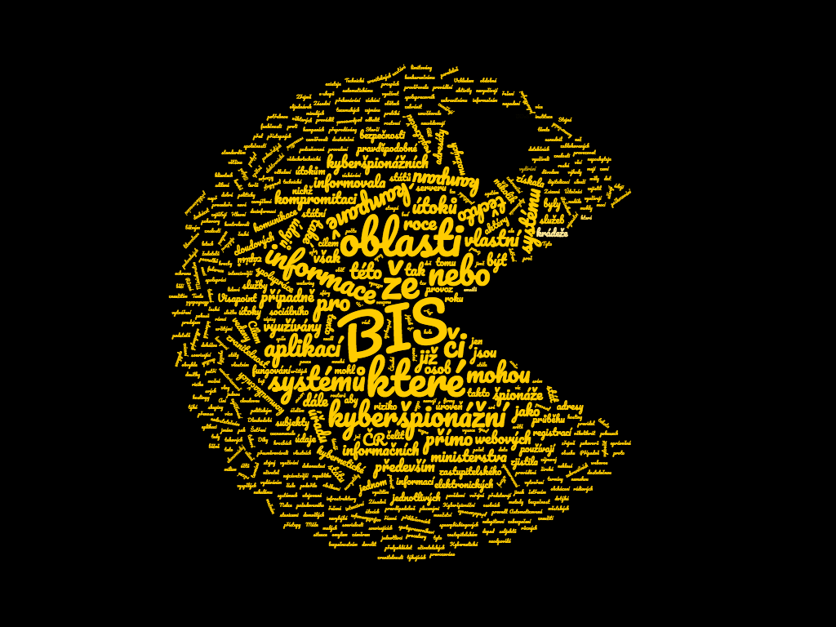

Slide 45
DĚKUJI ZA POZORNOST
PŘÍŠTĚ: VZ a ÚZSI

